Slide 1

早自修
7:50~8:05
MSSR晨讀
請安靜閱讀
第三節 考1200單
Notes:
注意：若要變更此投影片上的影像，請選取該影像並將它刪除。然後按一下預留位置中的 [圖片] 圖示
以插入您自己的影像。

Slide 2
週三課表
綜班乳品國護眼數
打菜/量體溫、用餐
12:15潔牙、午睡

Slide 3

下課５分鐘～
記得喝水 上廁所 室外走走 望遠凝視
缺交作業 請靜思反省 加強學習
Notes:
注意：若要變更此投影片上的影像，請選取該影像並將它刪除。然後按一下預留位置中的 [圖片] 圖示
以插入您自己的影像。

Slide 4
第一節 綜合課
拿好作文簿 外面排隊 班長整隊
桌面清空，椅子靠攏，電器長請關燈
電腦教室，線上作文任務
進入【學習吧】-中文打字寫作文
步驟：1.選擇一篇你最滿意的作品
        2.將內容打在【word】
        3.將檔案上傳，老師檢視OK，就算過關!

Slide 5
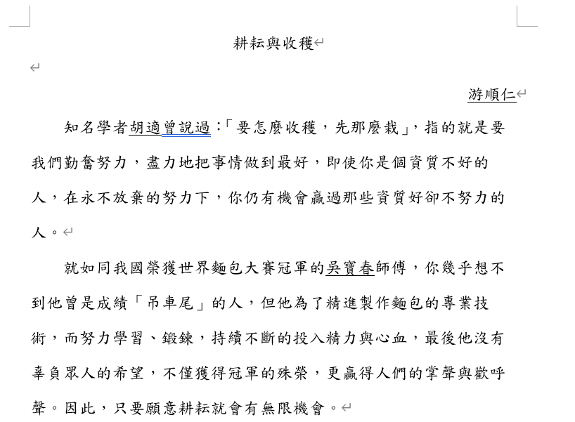

Slide 6
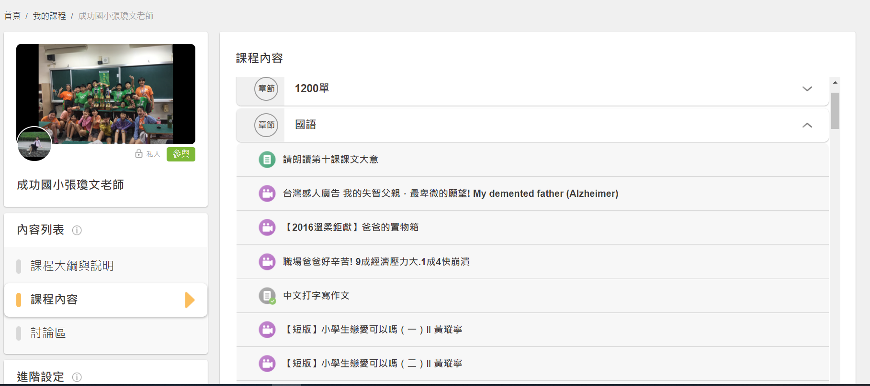

Slide 7
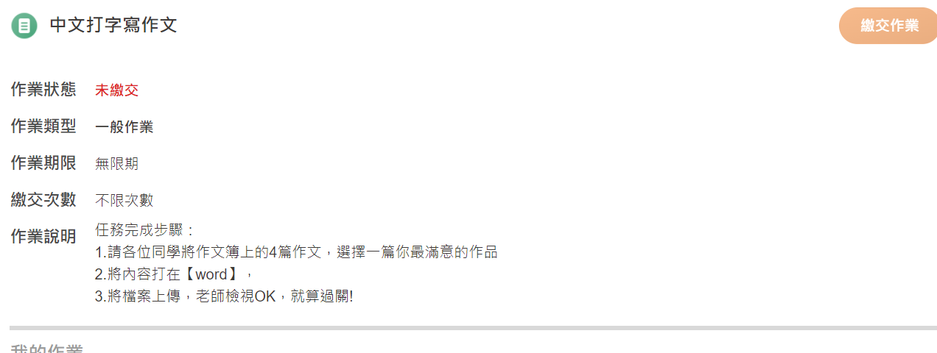

Slide 8
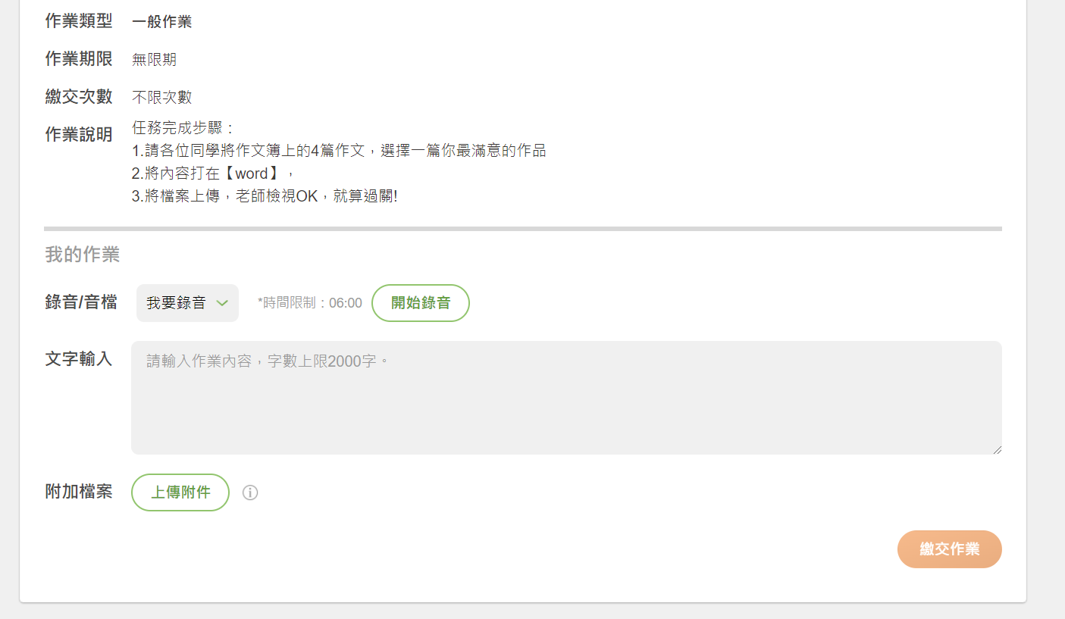


Slide 9
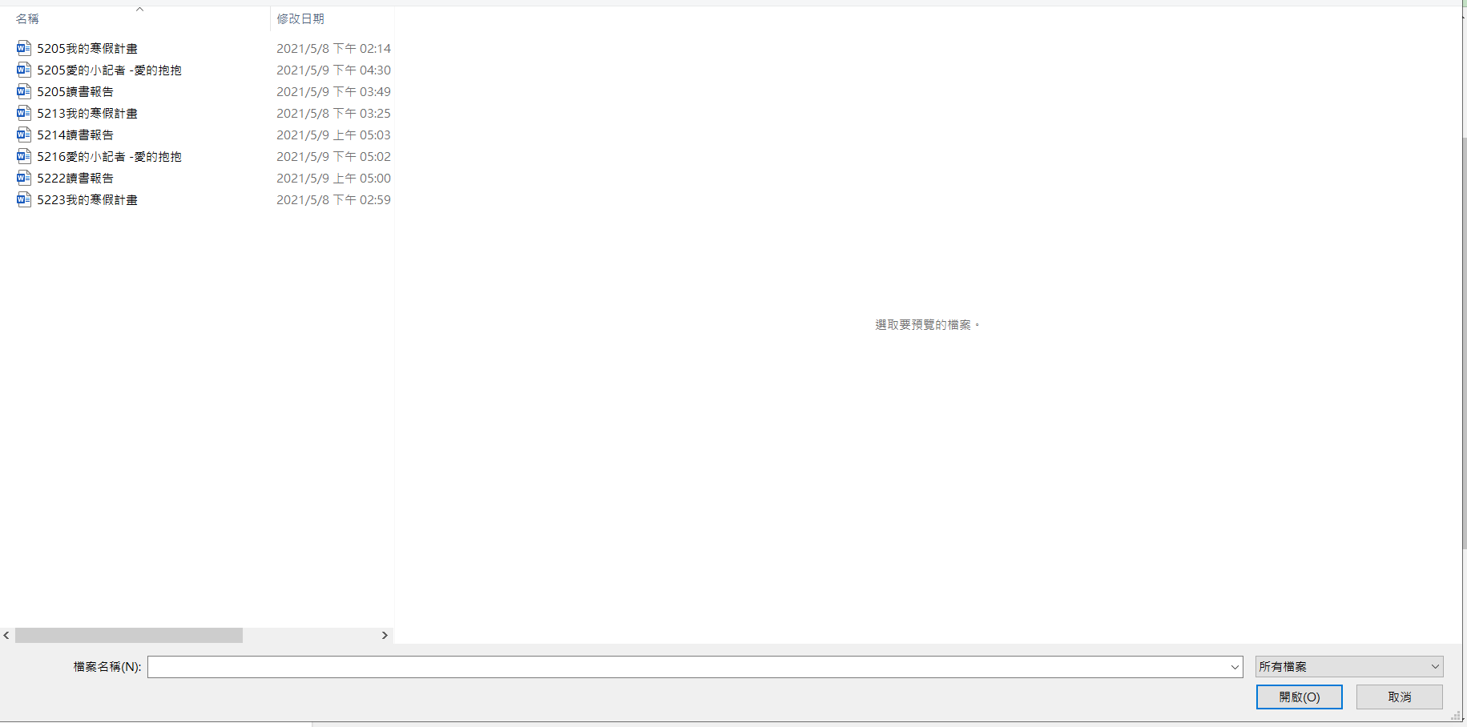
選擇你打字完成的作文
【62座號+作文名稱】
按【開啟】

Slide 10
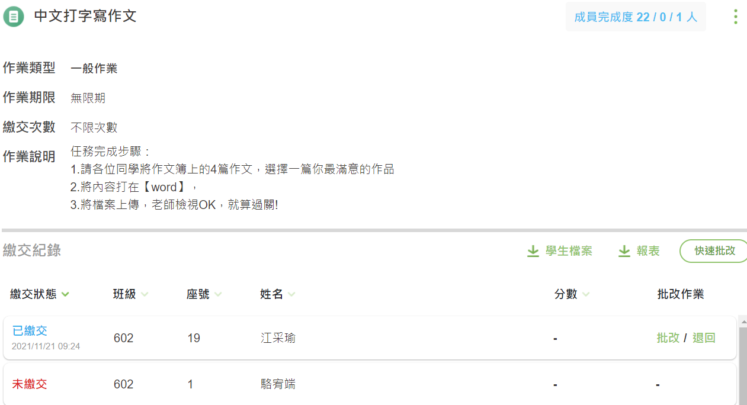
恭喜過關!
請玩PAGAMO

Slide 11
下課１０分鐘～
記得喝水 上廁所 室外走走 望遠凝視
缺交作業 請靜思反省 加強學習
Notes:
注意：若要變更此投影片上的影像，請選取該影像並將它刪除。然後按一下預留位置中的 [圖片] 圖示
以插入您自己的影像。

Slide 12
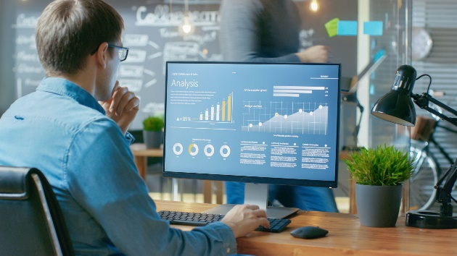
第二節 班級時間
【中文打字寫作文】未過關的同學請加油!
10：00回教室，提早喝乳品，準時下課
值日生請拿乳品(1瓶給采瑜)
請大家回教室喝乳品，喝完再下課
10：05-------CUPS考驗13

Slide 13
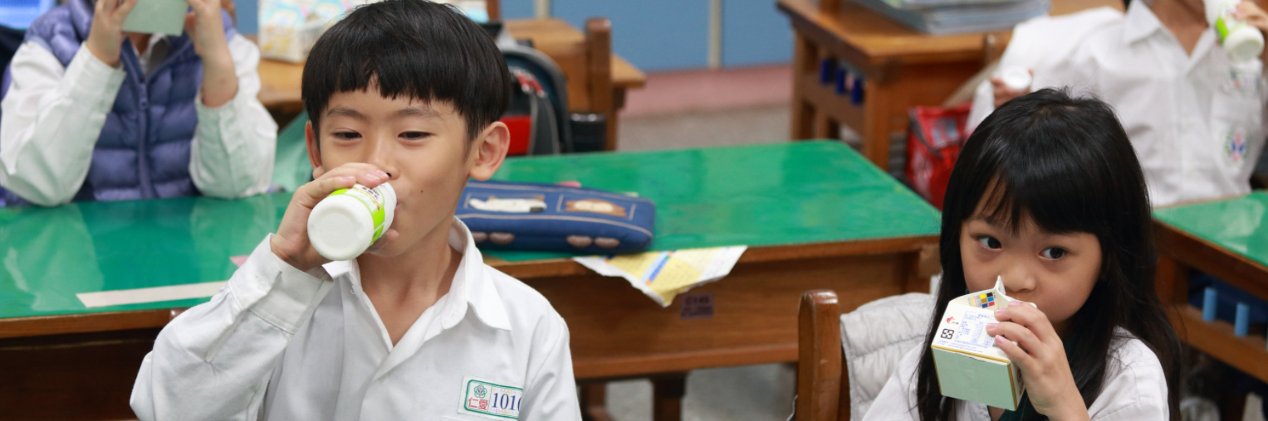
下課15分鐘～喝完乳品再下課
容器洗乾淨 回收排整齊 桌面收乾淨 椅子靠攏再離開
缺交作業 請靜思反省 加強學習
Notes:
注意：若要變更此投影片上的影像，請選取該影像並將它刪除。然後按一下預留位置中的 [圖片] 圖示
以插入您自己的影像。

Slide 14
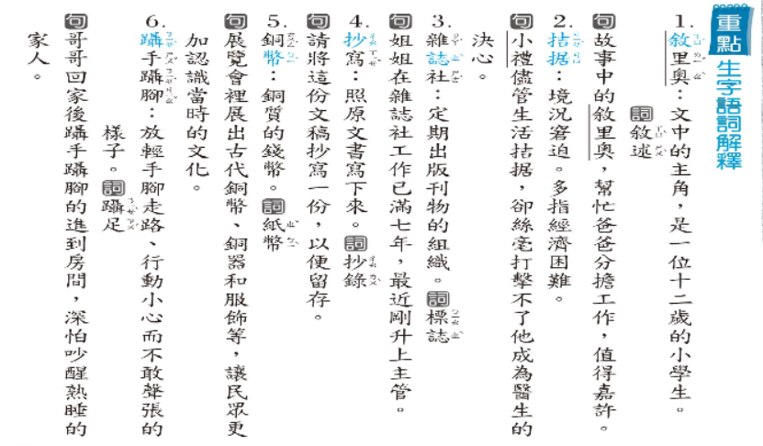
第三節 國語課護眼完再下課
1200單考試依成績寫筆記
圈國課10語詞
(畫國練語詞重點)
考國9小考

Slide 15
下課了～先做護眼操
記得喝水 上廁所 室外走走 望遠凝視
缺交作業 請靜思反省 加強學習
Notes:
注意：若要變更此投影片上的影像，請選取該影像並將它刪除。然後按一下預留位置中的 [圖片] 圖示
以插入您自己的影像。

Slide 16
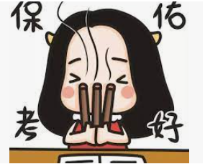
第四節 數學課
考數6
今日紙本作業
數重43
今日線上作業
因材網7-10

Slide 17
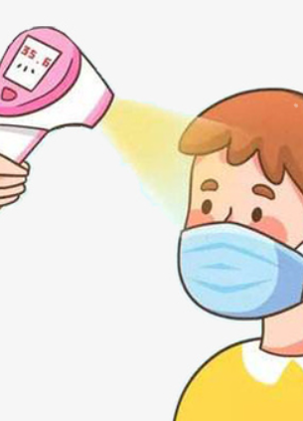
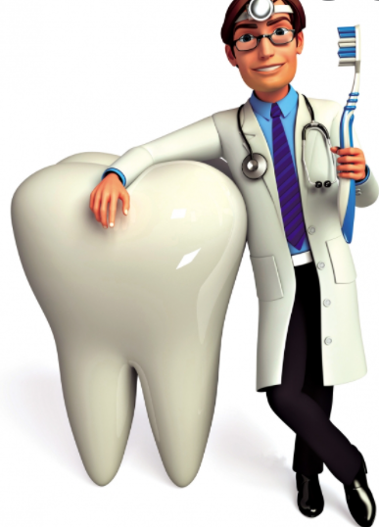
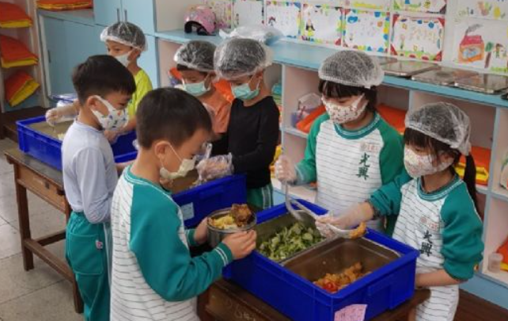
午餐時間
１２：１５潔牙
１２：２５午睡
★整理抽屜書包
Notes:
注意：若要變更此投影片上的影像，請選取該影像並將它刪除。然後按一下預留位置中的 [圖片] 圖示
以插入您自己的影像。

Slide 18

整理抽屜 椅下淨空
地面整潔 桌子對線
檢查物品 排隊放學
聽廣播進行防疫分流放學
Notes:
注意：若要變更此投影片上的影像，請選取該影像並將它刪除。然後按一下預留位置中的 [圖片] 圖示
以插入您自己的影像。

Slide 19
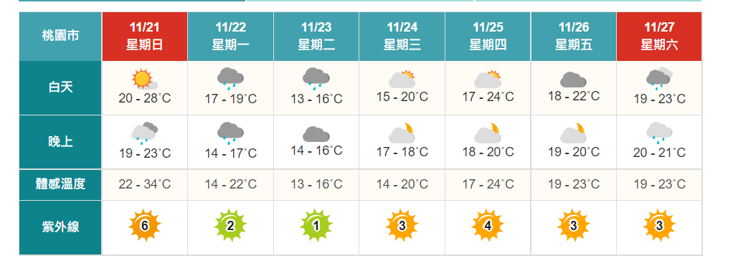
學習吧-我們這一班-桃園天氣預報
隨時留意天氣變化，請保重身體!

Slide 20

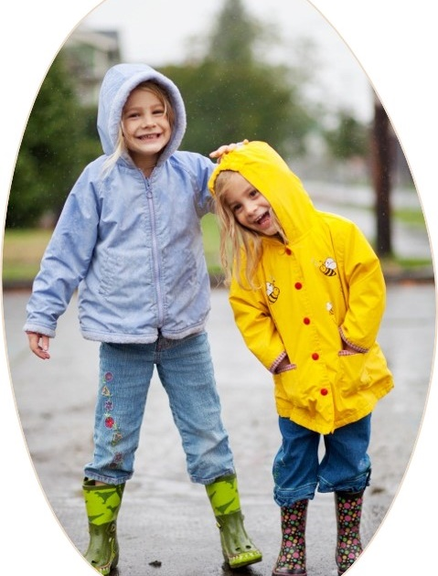

天雨帶雨具
天冷帶外套
Notes:
注意：若要變更此投影片上的影像，請選取該影像並將它刪除。然後按一下預留位置中的 [圖片] 圖示
以插入您自己的影像。

